Slide 1

顶礼本师释迦牟尼佛！
顶礼文殊智慧勇识！
顶礼传承大恩上师！
无上甚深微妙法 百千万劫难遭遇
我今见闻得受持 愿解如来真实义
为度化一切众生，请大家发无上殊胜的菩提心！

Slide 2

佛教的世界观

Slide 3
本课背景
《梦幻世界》
揭示了世界的虚幻性
《佛教的物种起源说》
揭示了世界起源于如来藏光明
《佛教的世界观》：进一步从微观世界、宏观世界具体阐述了佛教的世界观及其科学性，也进一步说明了佛陀的智慧与慈悲、说明了佛法的伟大和先进，以期进一步帮助我们深化对三宝的信心、强化佛法的正见、激发修学的精进之心。

Slide 4
学习本课的重要性
佛教的世界观是一门普通的常识，对于佛教徒或研究佛教的人来说相当重要
佛教世界观是澄清误会、消除成见的切入点
  误解1：佛教讲空性，所以没有什么世界观或人生观等概念；
  误解2：佛教只不过就是烧香磕头、劝人向善而已；
  误解3：佛教经典宇宙构成的描述与现代自然科学有部分冲突，佛教不科学；
  误解4：认为所有宗教都是迷信、愚昧、消极、落后的代名词。
佛教的世界观可以为佛教的宇宙形成理论提供一些思维线索

Slide 5
佛教的微观世界观

Slide 6
佛教的微观世界观
佛教的四个基本教派对于微观世界的观点存在许多分歧
  属于小乘的一切有部和经部，属于大乘的唯识宗和中观派；
  四大基本教派的见解像楼梯一样，分成四个层次，一层高过一层；
  不同的教派是因为众生的根基和承受能力不同，是因为众生需要不同的引导，才会有这些教派的创立。这一切，都是度化众生的善巧方便，而并不是佛教论师或高僧大德们彼此之间的观点存在着分歧或者矛盾所导致的。
暂时不介绍密宗的世界观

Slide 7
佛
教
的
微
观
世
界
观
四大教派 | 微观世界
 | 物质世界 | 精神世界 | 其它 | 备注
一切 有部 | 所有粗大的物质都是由微小的微尘组成的，微尘又是由最细小的、实有的极微尘组成的。众多极微尘的累积，就会使人形成幻觉，以为物质确有形状、颜色等。极微尘之间，有相当大的空隙。 | 精神世界也可以经由时间被分割，直至最后分到实有的无分刹那。 | 时间、空间、速度、方向等法都是实有的。 | 一切有部经由极微尘以及无分刹那来抉择人无我，再以此为理论基础，从而证达阿罗汉的果位
经部 | 粗大的物质并不独立存在，所谓的存在只是由许多的极微尘占据了空间而已。极微尘聚集而不分散是由于每一个微尘都可分成地、水、火、风四大的缘故。除了四大之外，还有一种无形的力量，就是众生的共业。 |  | 时间、空间、速度、方向等都是假立的、非实有。 | 通过对微尘的发现，从而抉择出人无我，并由此走向解脱
唯识 宗 | 在唯识宗的微观世界里，没有真正的物质存在，所有的物质经过观察后，都是内心的现象。唯识宗的微观世界，是一个非常内在的精神世界，外在的物质世界对他们而言并不存在。 |  |  | 唯识宗认为没有物质的微观世界
中观 派 | 中观派有两种观点，其中最究竟的见解就是空性。从空性的角度来说，已经不存在所谓的微观或宏观世界，一切都是空性。但中观也讲世俗谛，见解与经部的观点十分相似。 |  |  | 中观派最终达到无中无边的空性境界。

Slide 8
名词解释：四大
佛法所说的地、水、火、风，所代表的是四种物质表现特征，所谓四大，而不是单独指土地、水分、火苗和空气的流动。在佛法理论中：
地是指膨胀和坚固的元素特性；
水是凝聚的元素特性；
火是暖的元素，指温度性；
风指流动性，是动的元素。

Slide 9
佛教的微观世界观的综述
小乘的微观世界观，与早期自然哲学的原子论，或经典物理在物质结构上的发现，是有一点点相似的。但现代科学目前所发现的基本粒子的细微程度，仍远远不及经部与一切有部所说的极微尘。
中观派和唯识派认为根本就没有任何基本粒子的存在。中观的微观世界观，其境界已经超越了最先进的物理学说，并且没有再超越的可能性。至于密宗，则更有着非常奥妙的、准确的、实用的微观世界的观点。
佛教的微观世界观如此抉择物质，宗旨是要藉此打破我们对人、对事、对钱财名利等世间万法的执着。至于其他学说，则有着与佛教截然不同的目的。

Slide 10
佛教的宏观世界观

Slide 11
世人对佛教的宏观世界观的误解
《俱舍论》、《时轮金刚》没有提到地球是圆形的；
佛经对须弥山、月亮、太阳以及四大部洲的描述和现代科学不一样
经书中描绘月球的时候，提及了月球上的天人以及天人的宫殿。
【名词解释：现量】三量（现量、比量、圣教量）是佛法为了证实一切真相的方法。现量是用不著意识思索就能够直觉其存在，也就是直接之知，如人的手碰到火，立刻就知其存在是；比量是比度而知，也就是推理之知，如见远处有烟就知彼处必有火，听到隔壁有说话的声音，就知道里面必有人是；圣教量又名圣言量，是因为有圣人的言教才知道的意思。

Slide 12
关于宇宙不同描述的解释 （1）- 《时轮金刚大疏》的解释
佛陀传法的内容不是根据自己的证悟境界，而是取决于听众的接受能力。其主要考量，是看对方能否受益。因为众生的根基千差万别，所以进入佛门的途径也是各不相同的。在经由不同方法逐步将各类众生引导入门之后，最终的解脱道还是只有一条。

Slide 13
关于宇宙不同描述的解释 （2）- 从二谛角度的解释
从空性的角度来说，都是众生的幻觉，都不可能实有存在；但从世俗谛或众生的角度来看，两者的描述都有可能。同一个世界在不同众生的眼里，会显现出不同的面貌，其原因就在于内在因缘的不同。
当修行不足的时候，外在的诱惑会变得强大有力，从而使内在的能力无法与之抗衡；当修行达到一定程度，而使内心获得自在之后，内在的能力就能随意改变外在的状况。
佛的说法原则，是抓根不抓枝。对于小问题，佛无需与世人争辩，但在“我见”、“常见”等重要的关键问题上，佛却非常认真，就不遗余力地加以破斥和推翻。
不要说我们生存的这个小小的世界，就算是太阳系、银河系，乃至整个宇宙所有成员的一切运动，佛也了解得一清二楚。

Slide 14
关于宇宙不同描述的解释 （3）- 打破执着的角度
（1）如果经书中只有一种描述，大家就会从此认定宇宙只是这个样子，世界肯定就是这样，继而使其成为固定不变的一种执着；
（2）正因为佛经中有各种各样的描述，孰是孰非很难确定，世人就不会固守一见，从而最终了解到：原来外境是随着众生的因缘而变的。

Slide 15
关于月球上有天人和天人宫殿的解释
（1）佛教的包容性很大，佛曾亲口所说的话：“世间人与我争论，我不与世间人争论；世间人认为存在的，我也承认是存在；世间人认为不存在的，我也承认是不存在。”
（2）现代科学是依靠各种仪器来作实验、下定论，但仪器最终还是要靠人的眼睛来观察。只要是经过无可非议的实验所得到的结论或新生的事物，佛教都会接纳。佛教的宏观世界观有着无限发展的空间。
（3）佛说月球上只有天人的城市，人类就不一定能看到。两种完全不同道的众生，其器官的构造与阿赖耶识中的种子都截然不同，当他们同时看一个东西时，看到的会是两种不同的结果。

Slide 16
结论 - 佛教的先进性、包容性、逻辑性，最辩证、最透彻、最顶峰、最伟大
（1）微观世界观包括相同的和超越的部分；宏观世界观则包括相同的、表面上不同的以及超越的部分。宏观世界与科学的不同点，是佛陀为了令众生入道的一种权巧方便；还有许多佛教特有的、超胜于科学的观点，则是现代科学根本无法解释的。
（2）无论是东方文化还是西方文化，无论是出世间角度还是世间角度，佛法都是最辩证、最透彻、最顶峰、最伟大的思想，是真正的跨世纪思想。佛陀的智慧和慈悲，定能为人类社会带来新的希望！

Slide 17
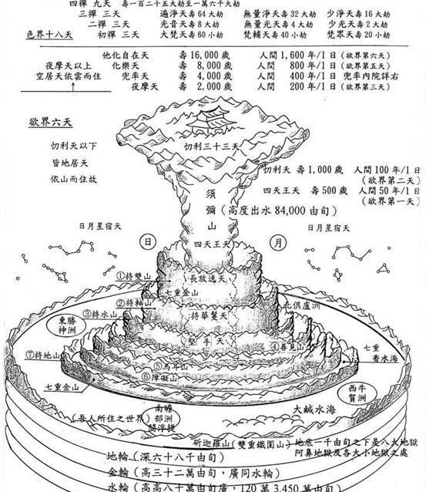
示意图
佛经中对须弥山、月亮、太阳以及四大部洲等等的描述……

Slide 18
思考讨论题
为什么说佛教的世界观是一门普通的常识，但对于佛教徒或研究佛教的人来说相当重要？
简述一切有部和经部关于微观世界观点的异同。
简述唯识和中观的微观世界观。
人在死亡时通常被称作四大解体，请具体描述一下地、水、火、风这四大微尘各自的特性。
佛教的四大基本教派对于微观世界的观点是如何次第深入的？它们与自然科学有哪些相似和超越之处？
佛经中关于月球上有天人和天人的宫殿的描述，与现代宇航员的发现迥然不同，如果要问谁对谁错，应该是双方都没有错。自己对这个观点是怎样理解的？
对于佛经中描述的宏观世界是否有疑惑之处？通过本课学习，自己会怎样理解佛教的宏观世界观？
“当修行不足的时候，外在的诱惑会变得强大有力，从而使内在的能力无法与之抗衡；当修行达到一定程度，而使内心获得自在之后，内在的能力就能随意改变外在的状况。”对此，自己有何认识和启示？
佛教的世界观中，是如何具体体现佛陀的“智慧与慈悲”的？通过学习，自己对三宝的信心是否更为增上了？

